Slide 1
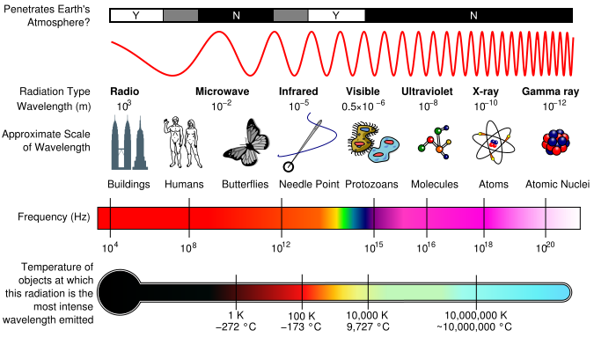
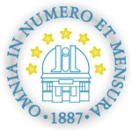
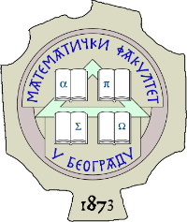
OAP 2022 Lekcija 6: Elektromagnetno Zračenje Nebeskih Tela.
Ivan Milić (AOB / MATF)
21/ 10/ 2022

Slide 2
O čemu smo pričali do sada:
Gde prividno vidimo nebeska tela i kako da im odredimo koordinate (koordinatni sistemi).
Kako se ta tela prividno kreću po nebeskoj sferi (sistemi vremena)
Zašto se u stvari ta tela kreću (Gravitaciona interakcija i Keplerovi zakoni)
Danas pričamo o tome šta mi u stvari vidimo!
Razlog što možemo da posmatramo nebeska tela je što ta tela emituju (ili reflektuju, ili rasipaju) neku svetlost, odnosno EM zračenje.
Danas: Šta je svetlost kako nastaje i kako da je objasnimo i opišemo zračenje nebeskih tela!

Slide 3
Za početak – Kako nastaje svetlost u svetu oko nas?
Tj. zašto uopšte vidimo to što vidimo
2-3 minuta za ideje + tabla.

Slide 4
Za početak – Kako nastaje svetlost u svetu oko nas?
Vatra – hemijska energija u svetlosnu
Neonke i LED lampe - električna energija u svetlosnu
Obične sijalice od wolframa - električna u toplotnu, pa u svetlosnu
Ljudi i predmeti oko nas – refleksija dnevne i veštačke svetlosti
Sunce – ???
Planete - ???
Radio signali, X zračenje, Gama zračenje, itd. Itd.
Radioaktivni raspad – jeste zračenje, ali nije svetlost!

Slide 5
Svetlost = EM zračenje
Klasično gledano – svetlost je talas
Talas je putujuća perturbacija

